Slide 1
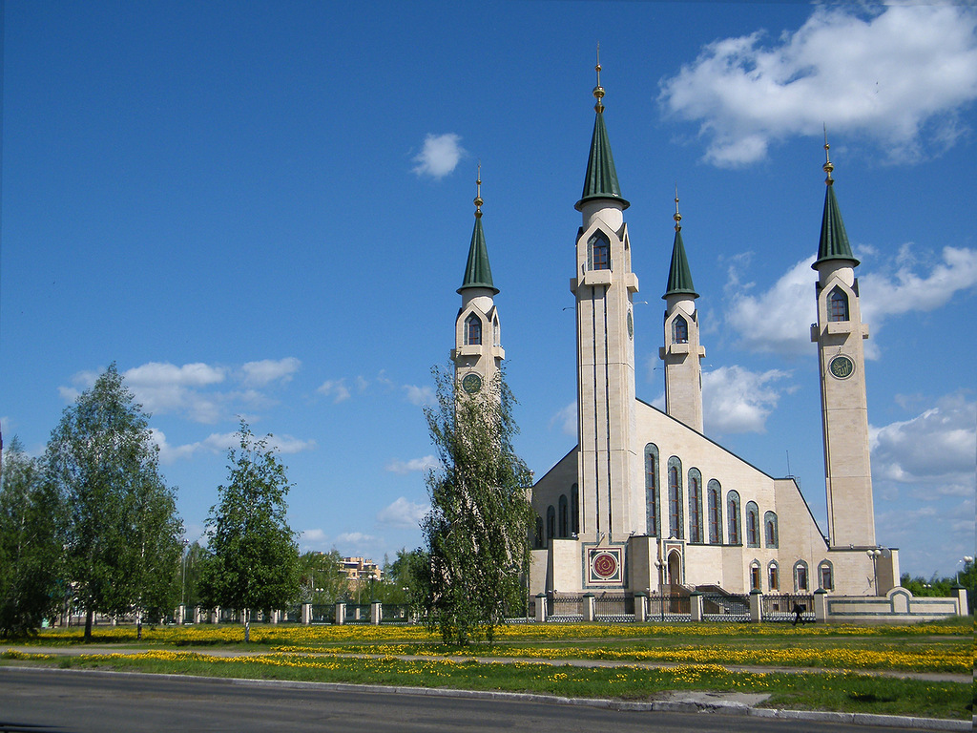
Познавательный проект «Путешествие по городу»
Разработала и провела:
Воспитатель высшей квалификационной категории
Салимова Ранзия Ранасовна
Нижнекамск, 2017 год

Slide 2
Цель проекта:
Создать условия для формирования
у дошкольников познавательного интереса к родному городу, его природе и достопримечательностям.
Участники:
воспитатели, учитель – логопед, дети подготовительной группы, родители.

Slide 3
ТИП ПРОЕКТА:
информационный, исследовательский, творческий.
информационный (дети совместно с родителями и воспитателями собирают информацию из разных источников);
творческий (дети рисуют, составляют рассказы, поют песни, создают новые правила поведения в общественных местах,);
исследовательский (исследуют, знакомятся с историй семьи, города)
Сроки реализации проекта: один месяц (март, 2017 года).

Slide 4
ЗАДАЧИ ПРОЕКТА:
Образовательная:
Расширять представления детей о родном городе
(история, достопримечательности, традиции, ремесла).
Развивающая :
1.Развивать связную речь детей посредством составления рассказов,
пересказа рассказов о родном городе.
2.Пробудить в детях познавательный интерес к родному городу.
3.Развивать потребность в самостоятельном освоении окружающего
мира путем изучения истории своего города.
Воспитательная:
1.Воспитывать любовь, уважение и бережное отношение к своей малой
родине средствами эстетического воспитания: через музыку,
изобразительную деятельность, художественное слово.
2.Способствовать укреплению семейных связей, развитию партнерских
отношений между родителями и детским садом.
3.Формировать нравственные качества личности ребенка:
самостоятельность, патриотизм, любовь к родному городу.

Slide 5
Основные направления в работе по реализации проекта:
Речевое развитие, познавательное, экскурсии, художественно-эстетическое (рисование, аппликация, лепка), чтение художественной литературы, музыка, трудовая деятельность, здоровье и безопасность.
Принципы реализации проекта:
Принцип личностно-ориентированного общения:
В процессе обучения дети выступают как активные исследователи окружающего мира вместе с педагогом и родителями, а не просто пассивно перенимают опыт общения со взрослыми.
Принцип последовательности:
Предполагает планирование изучаемого материала последовательно: от близкого к далёкому, от малого - к великому (мой дом - моя улица - мой город)
Принцип наглядности:
Широкое представление наглядности: иллюстрации, показ слайдов, фотографии пейзажей, памятников, достопримечательностей и т.д. с использованием компьютера и мультимедийной системы.
Принцип занимательности:
Материал должен быть интересным, увлекательным для детей. Этот принцип формирует у детей желание выполнять предлагаемые виды заданий, стремиться к достижения результата.

Slide 6
Этапы реализации проекта | Деятельность участников проекта
 | Педагоги | Дети | Родители
1 этап – организационный | 1.Диагностика уровня нравственно – патриотического воспитания детей 2.Подбор необходимого материала для оснащения развивающей среды в группе 3.Оформить в группе для родителей информационные уголки по теме «Социально-нравственное воспитание детей в детском саду» 4.Подбор дидактических игр по теме патриотического воспитания. 5.Подбор художественной литературы, книг для чтения и рассказывания детям на занятиях, во время бесед и в свободной деятельности. 6.Проведение общего родительского собрания; познакомить с темой проекта, домашним заданием для родителей. | 1. Участие в выборе тем проектов. 2.« Нижнекамск- мой родной город» - презентация. 3. Рассматривание тематических альбомов «Мой Нижнекамск», «Природа родного края», «День города». | 1. Помощь детям в выборе тем проектов. 2.Подбор фотографий об истории города, из семейных архивов. 3.Просмотр материалов по интернету.

Slide 7
2. | 2 этап – основной, практический | 1. Составление плана реализации проекта. 2. Проведение бесед и занятий по блокам «Родная семья», «Родной город», «Родная природа», 3.Чтение художественной литературы. 4.Продуктивная деятельность (рисование, аппликация): «Улица, на которой я живу», «Наша дружная семья», «Мой дом - моя крепость», «Река Кама». | 1. Совместно с взрослыми собирают информацию из разных источников. 2. Фиксирование идей в схеме (зарисовка). 3. Украшают страницы проекта. 4. Составление творческого рассказа «Если бы я был мэром города, то….» 5. Посещение музея (детей с родителями.). 6.Игры с использованием мультимедийной системы «Угадай-ка». 7.Творческий рассказ: «Город, в котором я живу». 8.Создание детьми норм и правил поведения в общественных местах. 9.Заполнение карты города (отмечаем на карте города места, где побывали) с использованием ИКТ. | 1. Совместно с ребёнком собирают информацию из разных источников - библиотека, книги, энциклопедии, интернет. 2. Совместно с ребёнком оформляют проект (родители пишут, печатают, дети делают зарисовки, украшают страницы) 3.Фоторепортаж «Наш любимый город» (фотографии основных предприятий, памятников, улиц) 4.Создание семейного проекта. 5.Посещение детьми и родителями мест, связанных с именем поэта Г.Тукая (парк, памятник, улица)

Slide 8
3. | 3 этап – заключительный | 1. Анализ–обсуждение с детьми результатов продукта деятельности по проекту. 2. Организация презентации проектов, участие в защите проектов с использованием мультимедийной техники. 3.Оформление стенда «Путешествие по городу». 4.Карта города и микрорайона, где расположен детский сад – на мультисистеме. | 1. Участие в защите и презентации своих проектов. 2.Анализ обсуждение. 3.Диагностика знаний детей о родном городе. 4.Коллективная работа детей «Улицы нашего города». 5.Продуктивная деятельность (рисование, аппликация): «Наша дружная семья», «Мой дом - моя крепость», «Река Кама». | 1. Участие в защите и презентации детских проектов. 2.Оформление фотовыставки « Наш любимый город».

Slide 9
ПРЕДПОЛАГАЕМЫЙ РЕЗУЛЬТАТ ПРОЕКТА
Знать названия окружающих улиц.
Узнавать памятники и названия города по картинкам.
Знать людей, прославивших город, народные промыслы.
Находить свой город на карте республики, показывать и называть реку Кама.
Составлять связный рассказ с опорой на картинки и слайды о родном городе.
Уметь находить и отбирать материал совместно с родителями по заданной теме (с использованием компьютера, интернета)
Уважать прошлое своего города и бережно относиться к его достопримечательностям.
Оформление фотовыставки «Наша малая Родина»
Оформление презентации «Путешествие по городу».

Slide 10
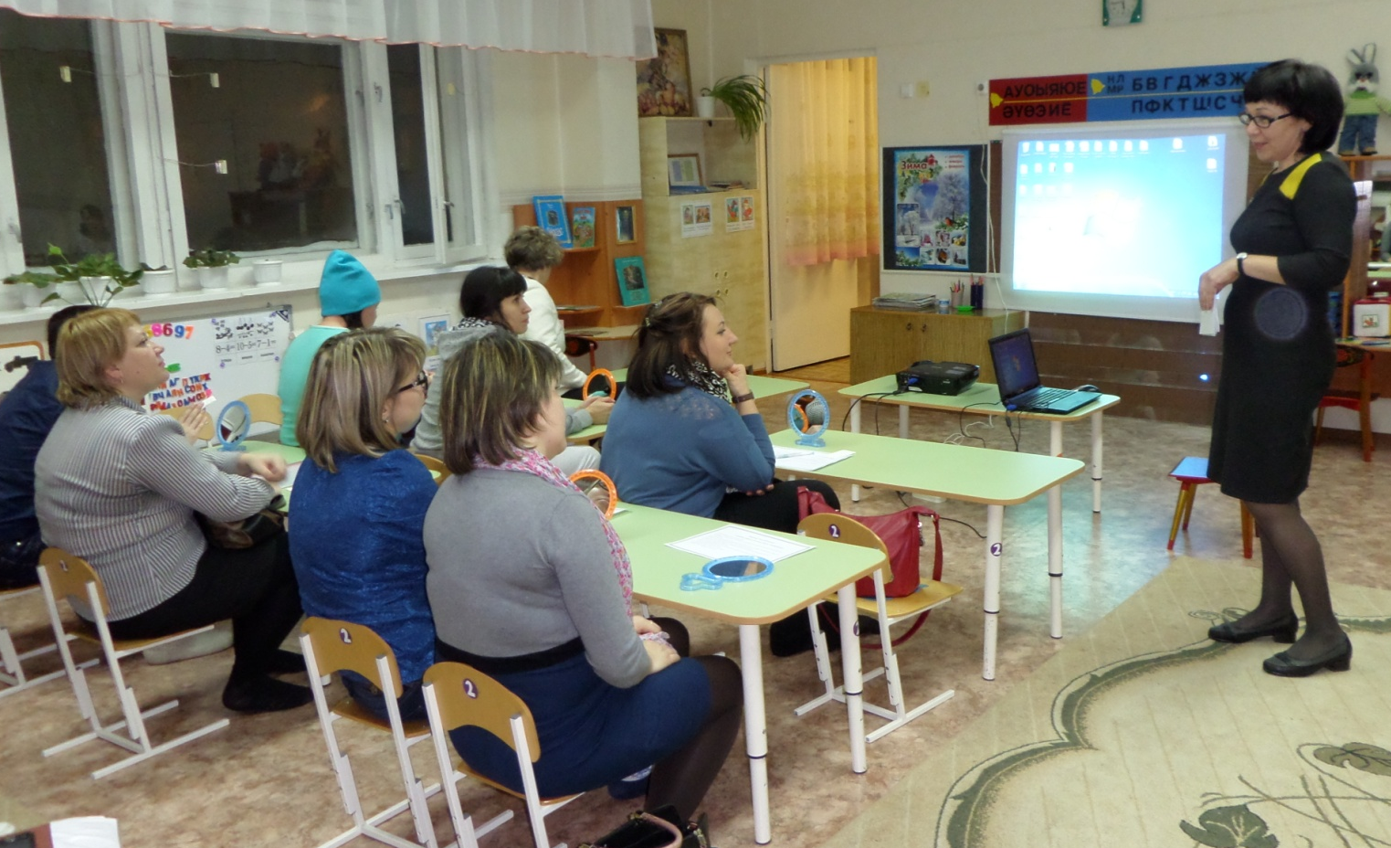
Проведение общего родительского собрания.
Информация о теме проекта.
Домашнее задание для родителей.

Slide 11
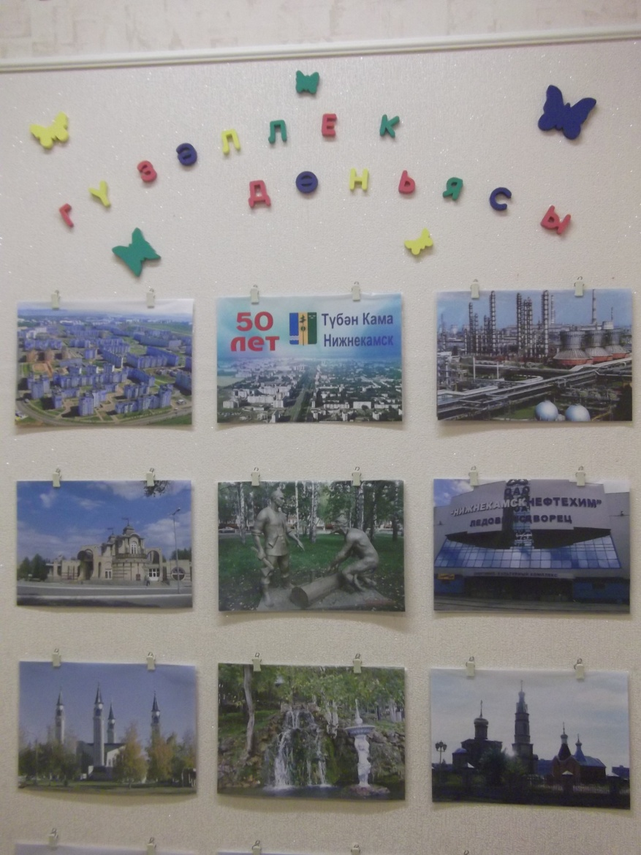
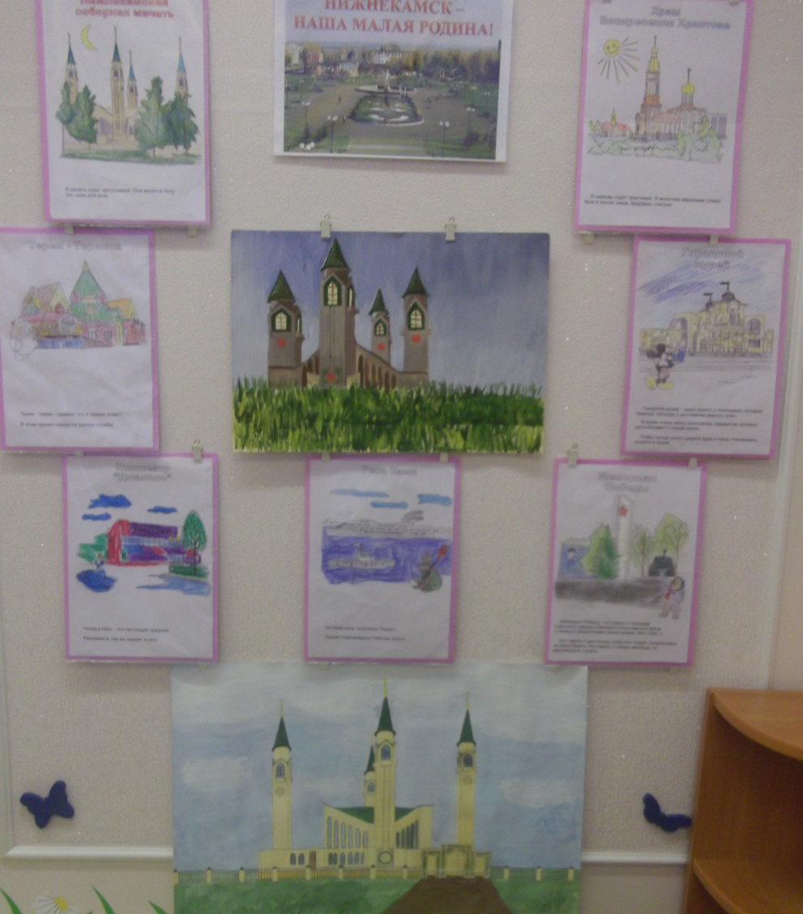
выставка
Наша малая Родина

Slide 12
Выставка фотографий
Прогулка по Нижнекамску

Slide 13
Выставка фотографий
Прогулка по Нижнекамску

Slide 14
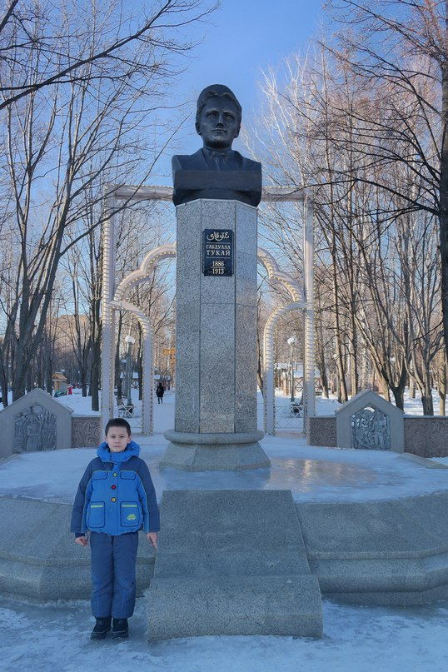
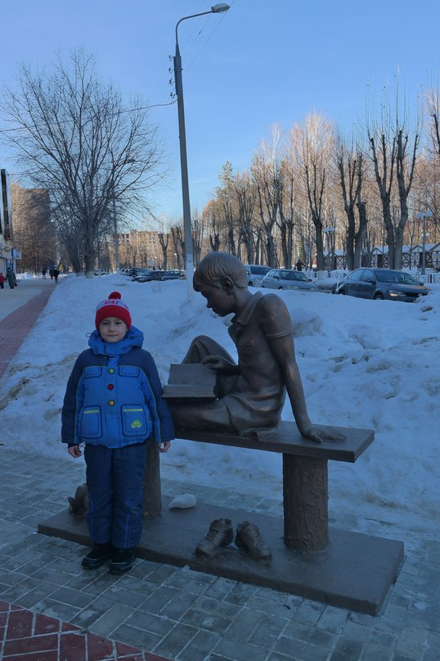
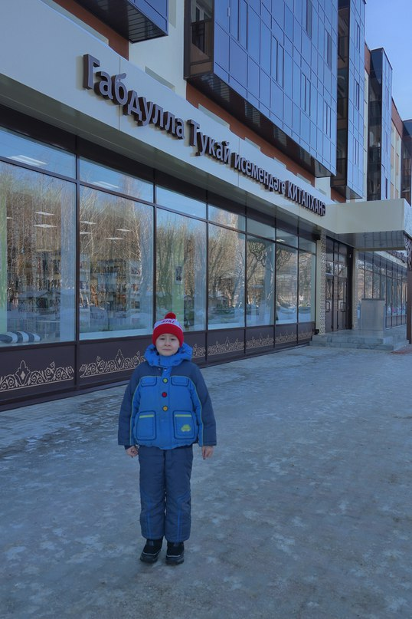
Посещение детьми и родителями мест,
связанных с именем поэта Г.Тукая
(парк, памятник, улица)

Slide 15
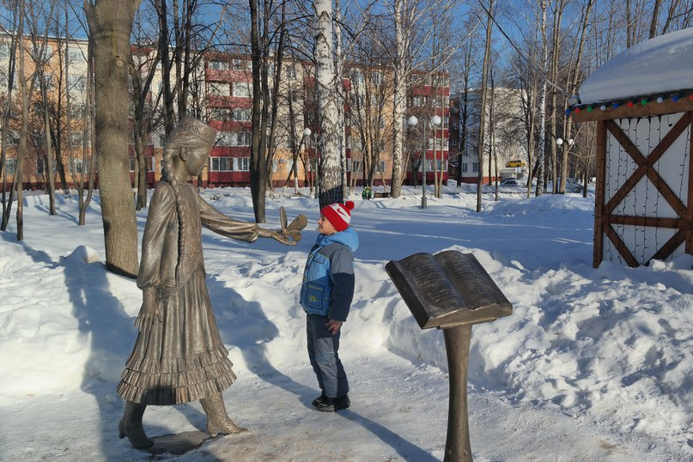
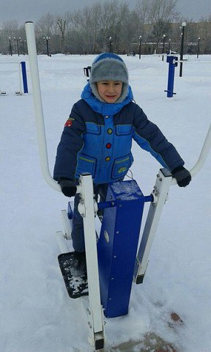
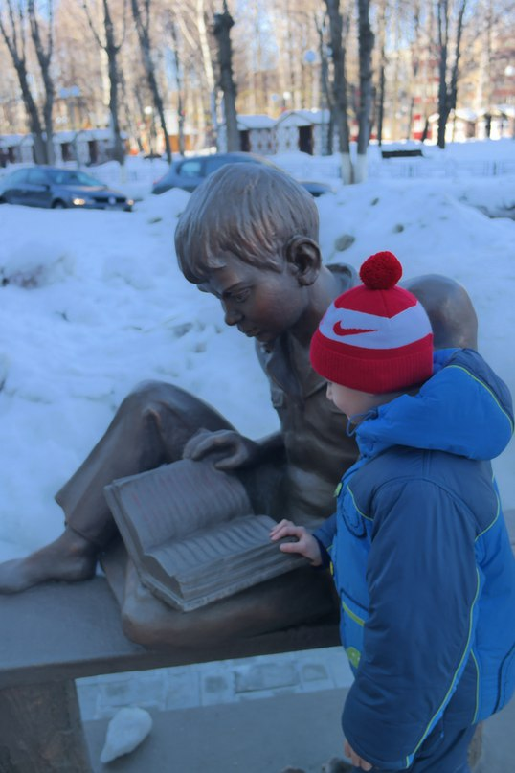
Посещение детьми и родителями мест,
связанных с именем поэта Г.Тукая
(парк, памятник, улица)

Slide 16
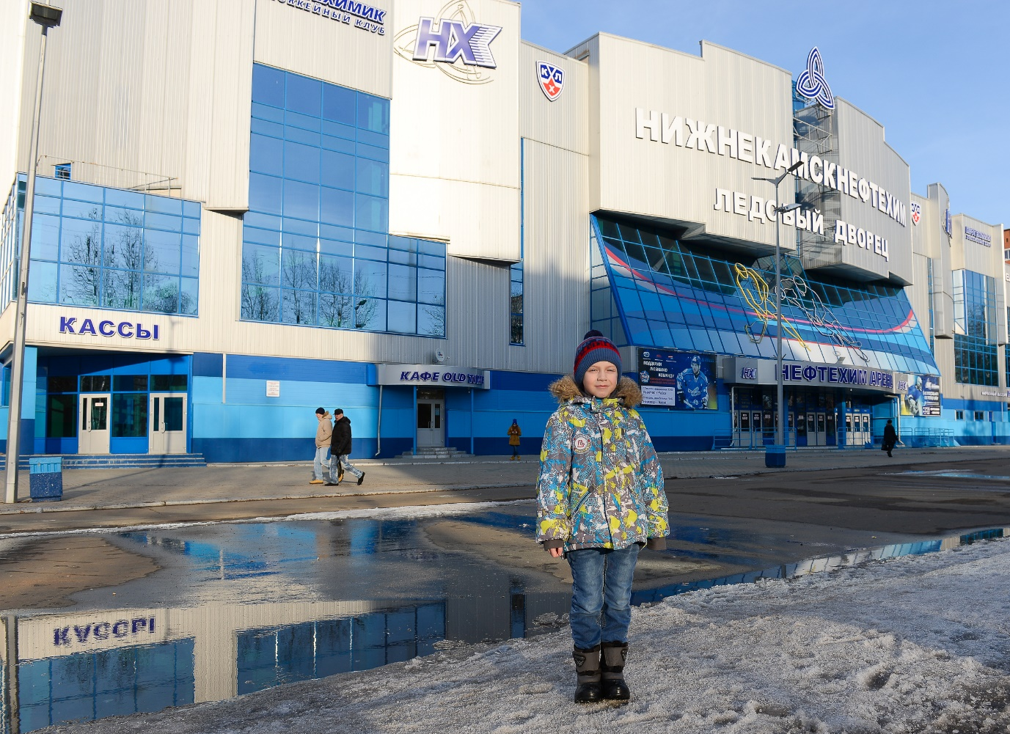
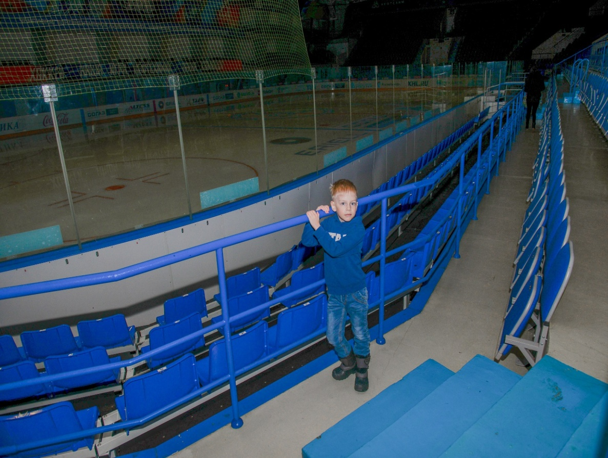
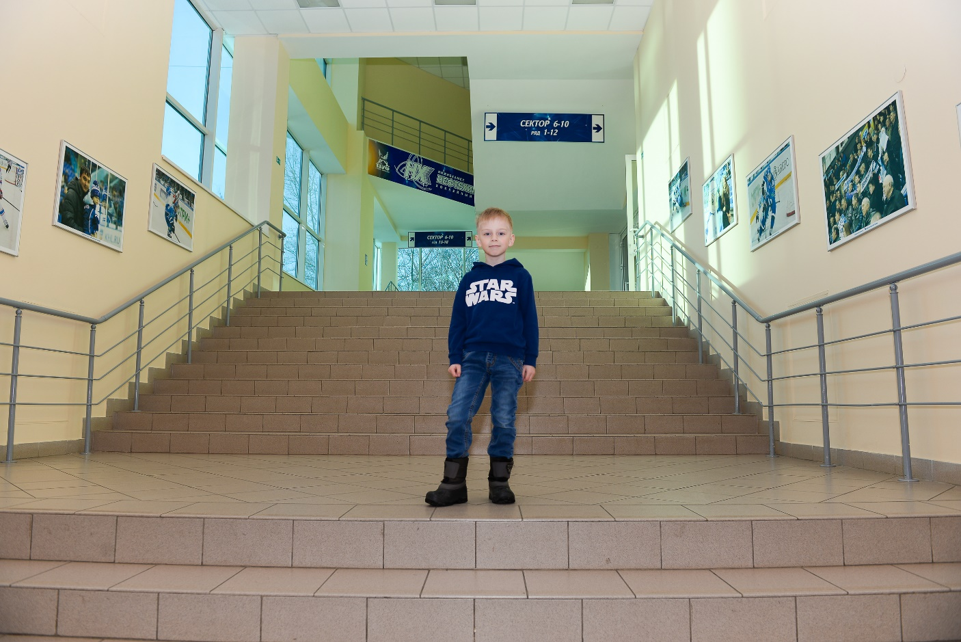
ЭКСКУРСИЯ НА ЛЕДОВЫЙ ДВОРЕЦ

Slide 17
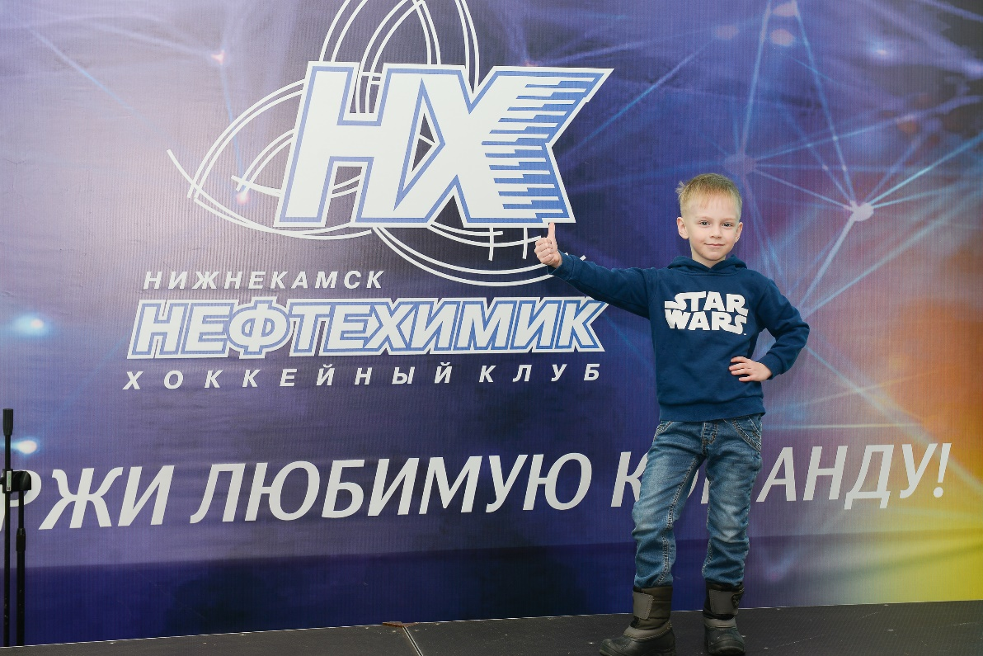
ЭКСКУРСИЯ НА ЛЕДОВЫЙ ДВОРЕЦ

Slide 18
Игры с использованием мультимедийной системы «Угадай-ка».
Творческий рассказ: «Город, в котором я живу».
Создание детьми норм и правил поведения в общественных местах.
Заполнение карты города (отмечаем на карте города места, где побывали)
с использованием ИКТ

Slide 19
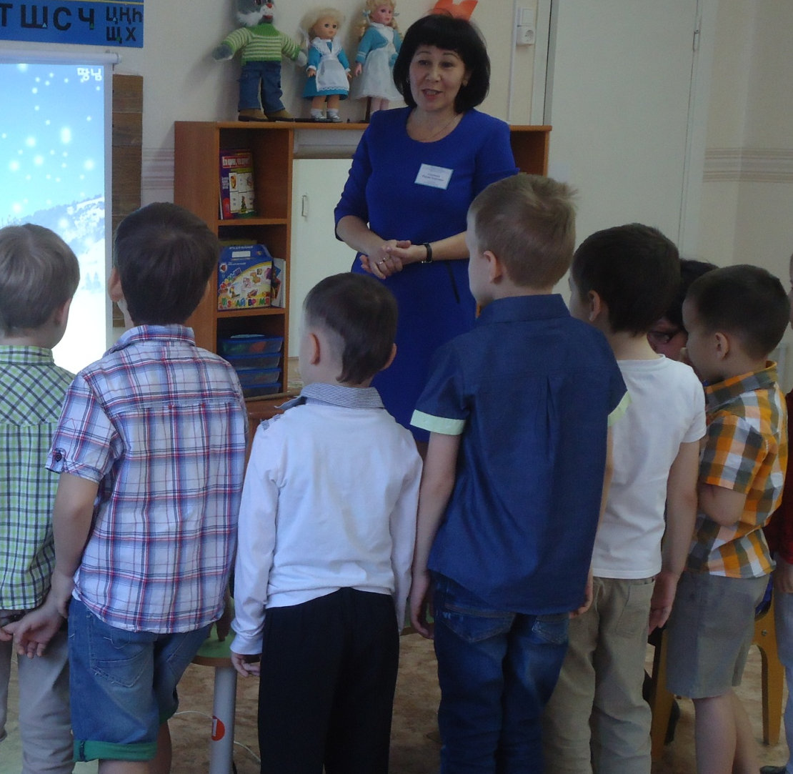
Продуктивная деятельность (рисование, аппликация):
«Улица, на которой я живу», «Наша дружная семья»,
«Мой дом - моя крепость», «Река Кама».

